Slide 1
硕士课题阶段汇报 · 2026
面向语义约束的
三维机械臂码垛规划
当前完成状态
✓
阶段0
数据与接口验收
数据集架构 · 阶段1A统一平台 · 阶段1B几何规划与可视化
✓
阶段1A
统一实验平台
✓
阶段1B
几何基线与动画
下一步：VLM候选决策（1C）
GOPT/EMS-style几何候选 + VLM高层决策 + ReMe动态经验记忆
1/10

Slide 2
02
课题总体技术路线与当前边界
前期先验证VLM、规划器和经验记忆；Gazebo与Aubo i5放在最后做闭环验证
数据集
几何规划器
VLM决策
ReMe记忆
机器人验证
真实尺寸/重量
语义属性/规则
EMS-style候选
硬约束过滤
理解指令
从Top-K选ID
经验检索
失败后重写
Gazebo → RGB-D
MoveIt 2 → Aubo
本次汇报覆盖
核心分工
• 阶段0：最小完整数据集与接口验收
• 阶段1A：Repository / Environment / Selector / Runner / Evaluator
• 阶段1B：在线几何候选、传统基线、批量实验、3D动画
规划器：保证物理可行
VLM：处理自然语言业务规则
ReMe：沉淀可复用程序性经验
Semantic Pallet Planner · 数据集V0.1 · 阶段1A—1B
2/10

Slide 3
03
数据集如何构建：真实订单骨架 + 可控语义层
MVD V0.1用于接口与功能实验；真实工业结论需要后续扩充
BED-BPP
MixedPalletBoxes思想
MVD V0.1
箱体真实尺寸、重量、订单组成、到货顺序
易碎、可堆叠、最大承重等语义属性
多层3D放置、业务指令、ID/OOD与视觉输入
100
140
360
5124
基础Scenario
可见Scenario文件
固定Decision Case
Top-K候选
每个箱体的两类信息
固定三维码垛空间
• 几何/物理：length、width、height、mass、pose、support、load
• 语义/业务：fragile、stackable、weight_class、product_category、自然语言规则
1200 × 1000 × 850 mm
坐标原点：容器底面中心
z_base：箱体底面相对托盘底面的高度
Semantic Pallet Planner · 数据集V0.1 · 阶段1A—1B
3/10

Slide 4
04
数据集目录架构：每个文件夹承担一种实验职责
任务定义
tasks + catalog
回答“要放哪些箱、当前放到哪一步”
semantic_pallet_dataset_v1/
├─ catalog/ 物料与几何目录
├─ tasks/ 场景与固定决策题
├─ candidates/ 候选集合与生成审计
├─ annotations/ 规则、Oracle与参考计划
├─ splits/ train / val / ID / OOD
├─ streams/ 连续任务与规则变化
├─ views/ VLM请求与渲染图
├─ schemas/ JSON格式约束
├─ statistics/ 验收与统计证据
└─ scripts/tests/ 构建、检查与测试
动作空间
candidates
回答“当前物理可行的放置候选有哪些”
隐藏答案
annotations
动作后评价；普通VLM输入不可读取
公平评测
splits + streams
区分训练、验证、ID/OOD和连续记忆任务
可复现证据
schemas + statistics
Schema、校验和、独立几何复核、报告
Semantic Pallet Planner · 数据集V0.1 · 阶段1A—1B
4/10

Slide 5
05
JSON不是孤立文件：它们组成一条可追溯决策链
SCN_0001
DC_00001
CSET_00001
Oracle
step事件
完整订单
容器/物料/到货顺序
某一步状态
placed + available
Top-K候选
位姿/支撑/几何分
隐藏语义评价
最优候选ID
请求/响应/前后状态
指标/耗时/错误
关键字段怎么读
{
"request_id": "DC_00001",
"state_hash": "848195...",
"instruction_text": "电子产品箱不得...",
"candidates": [
{"display_label":"C01",
"candidate_id":"cand_af7d...",
"pose":{"x_mm":-85,"y_mm":-300,
"z_base_mm":0,"yaw_deg":90}}
]
}
scenario_id
一条完整码垛任务
decision_case_id
可独立比较方法的一道单步题
candidate_id
规划器生成的合法动作ID
pose.x/y/z_base
箱体底面中心位置；单位mm
state_hash
绑定当前状态，防止过期响应
hard_violations
独立复核发现的违规列表
同一ID贯穿请求、选择、执行、评价和回放。
Semantic Pallet Planner · 数据集V0.1 · 阶段1A—1B
5/10

Slide 6
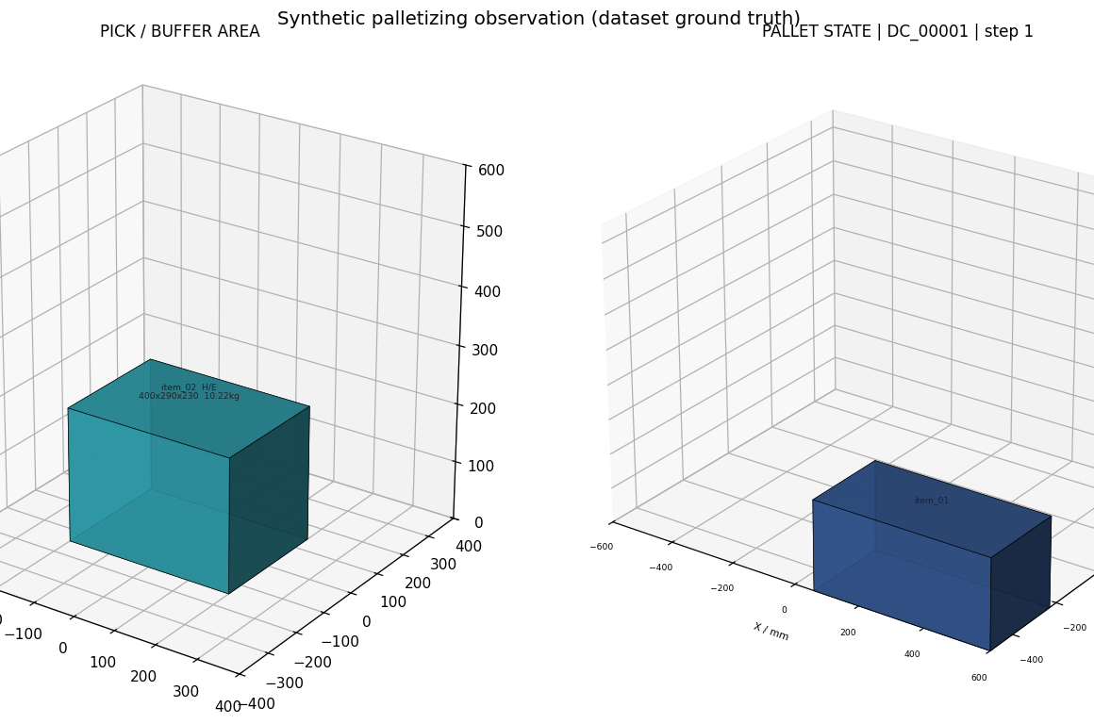
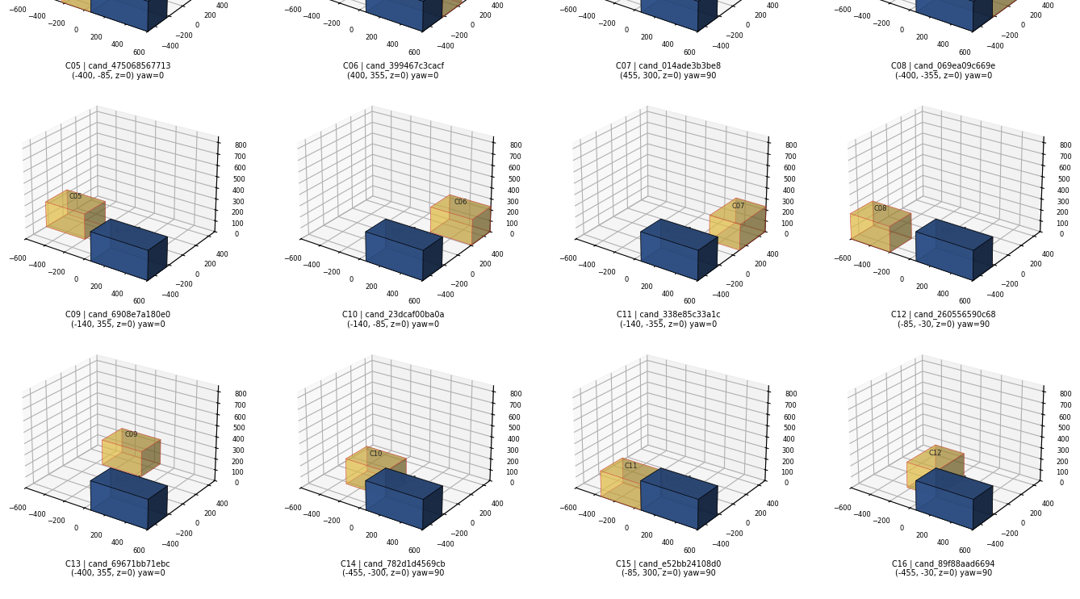
06
一次VLM决策到底看到什么？
公开请求用于选择；Oracle与结构化真值规则只在选择后评价
VLM输出
只返回
candidate_id
+ confidence / reason
不能生成新坐标
① 当前物料 + 已放状态
② Top-K候选图，与C01…CK严格对应
允许看到
禁止看到
自然语言指令、容器、当前箱体属性、已放箱体、候选位姿、支撑/承重与几何分项、决策前图像
oracle_candidate_id、candidate_evaluations、ground_truth_rule、split、未来到货物料、选择后反馈
Semantic Pallet Planner · 数据集V0.1 · 阶段1A—1B
6/10

Slide 7
07
阶段1A：把演示脚本改造成统一、可替换的实验平台
Repository
Environment
Selector
Evaluator
Logger
只读加载
SCN/DC/CSET
reset/observe/step
状态与哈希
统一ID响应
方法可插拔
几何/语义
动作后评分
JSONL/CSV
重放与复现
steps.jsonl：一行就是一次决策
阶段1A正式产出
• 身份：experiment / method / scenario / step / request_id
• 输入：before + request + candidate_set + state_hash
• 动作：selector_response + candidate_id + fallback/error
• 结果：after + metrics + timing + termination_reason
• 用途：复查数据泄漏、重算指标、恢复轨迹、比较方法
120
1
固定决策记录
在线验收episode
Random / Geometry-Greedy / Handcrafted-Rule / Candidate Oracle
同一CSET配对比较；Oracle命中100%；两次运行核心哈希一致
Semantic Pallet Planner · 数据集V0.1 · 阶段1A—1B
7/10

Slide 8
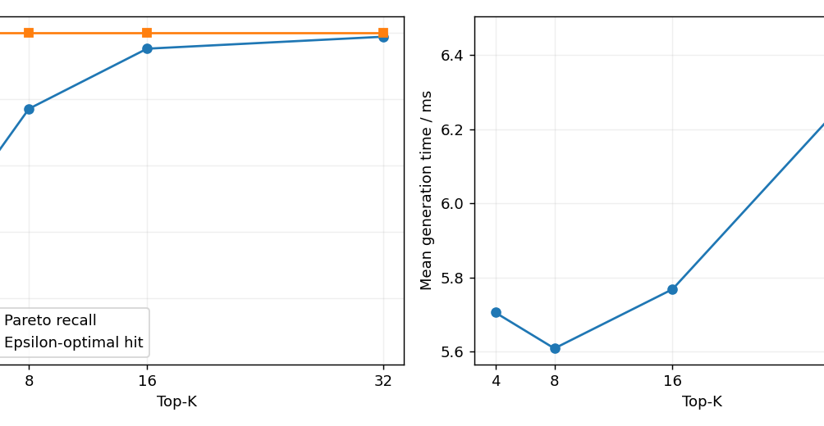
08
阶段1B：EMS-style候选生成、在线规划与Top-K冻结
极值点/支撑层
0°/90°姿态
硬约束过滤
几何评分
多样性Top-K
物理硬约束
• 容器边界与最大高度
• 三维AABB不重叠
• 支撑面积比 ≥ 0.70
• 重心投影在有效支撑区
• 不可堆叠与传播承重限制
语义偏好不进入硬过滤，保留给VLM选择。
仅在validation上比较K=4/8/16/32 → 冻结K=16，后续1C沿用
Semantic Pallet Planner · 数据集V0.1 · 阶段1A—1B
8/10

Slide 9
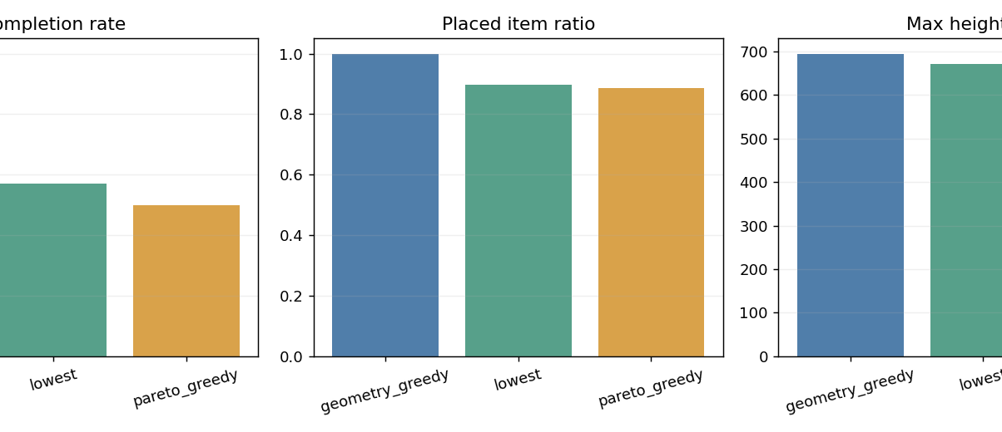
09
阶段1B实验结果：几何方法已能被稳定地区分和复现
100/100
57/100
Geometry完成
Lowest完成
50/100
0
Pareto完成
internal error
1440
300
5124
55951
0
固定决策
在线episode
缓存候选复核
在线Top-K复核
物理违规/泄漏/fallback
解释边界：Geometry-Greedy的100%完成率来自当前筛选后的最小数据集，不能外推为任意工业订单成功率。
Semantic Pallet Planner · 数据集V0.1 · 阶段1A—1B
9/10

Slide 10
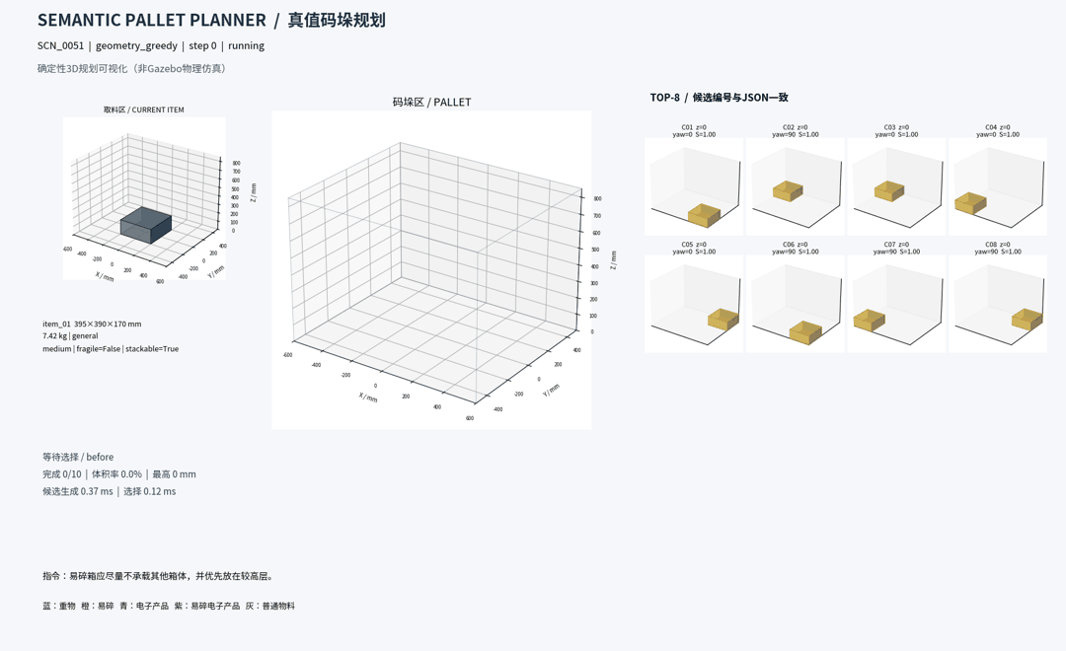
10
产出动画怎么读，以及它如何服务下一阶段
每一步动画表达什么
• 左：当前取料箱及尺寸/重量/属性
• 中：动作前托盘状态与选中位姿
• 右：Top-K候选，C01…CK对应JSON
• before → selected → 下一步；末尾为最终布局
使用边界
这是确定性3D规划可视化，用来验证决策链和展示布局；它不是Gazebo物理仿真，也不代表机械臂执行成功。
下一阶段 1C
固定Top-K=16 → 接入VLM Selector → 只返回candidate_id → 与Geometry/Rule/Oracle配对比较 → 为ReMe积累决策日志
放映提示：左侧GIF在PowerPoint放映模式下自动播放；编辑模式通常只显示首帧。
Semantic Pallet Planner · 数据集V0.1 · 阶段1A—1B
10/10

